Slide 1
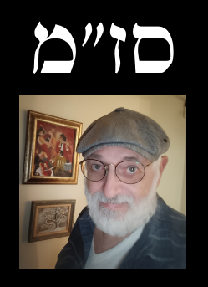

ברוכים הבאים
להשתלמות בהנדסת התכנה
(Android)

Slide 2
תיבות דו-שיח
תאריך וזמן

Slide 3
תיבות דו-שיח תאריך וזמן
תיבות דו-שיח עבור תאריך וזמן מאפשרות בצורה קלה ופשוטה, אבל גם בטוחה ומגוונת
לבחור תאיך וזמן.
תיבות האלה לא מופיעות ברשימת רכיבים,
יוצרים אותן דרך פקודות ופעולות
של שפת Java

Slide 4
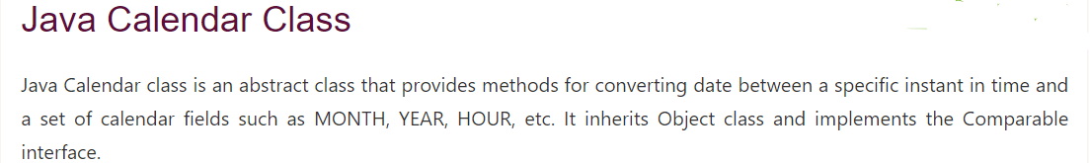
תיבות דו-שיח תאריך וזמן
בכלים האלה משתמשים ביחד עם שימוש במחלקת עזר פנימית של שפת Java,
מחלקת Calendar
מספר פעולות למחלקה הוא פשוט מדהים...

Slide 5

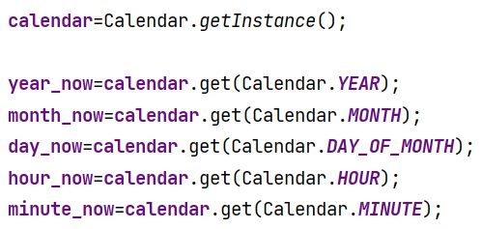
תיבות דו-שיח תאריך וזמן
מספר פעולות למחלקה הוא פשוט מדהים...
מקבלים
"הרגע העכשווי"
מקבלים
ערכים דרושים

Slide 6
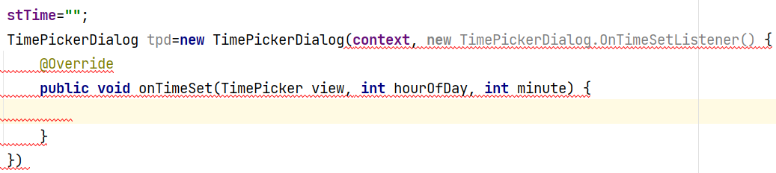
תיבות דו-שיח תאריך וזמן
מתחילים לצור תיבת דו-שיח לבחירת זמן...
בינתיים חסרים כמה דברים חשובים...

Slide 7
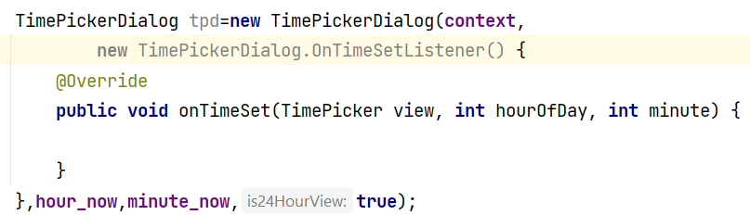



תיבות דו-שיח תאריך וזמן
מכוונים שעון בתיבה ל"רגע העכשווי"
וגם מאפשרים תצוגת זמן בסגנות "24 שעות"

Slide 8


תיבות דו-שיח תאריך וזמן
פרמטרים בפעולה onTimeSet
יקבלו ערכים אחרי שמשתמש
אבחר את הזמן המתאים

Slide 9
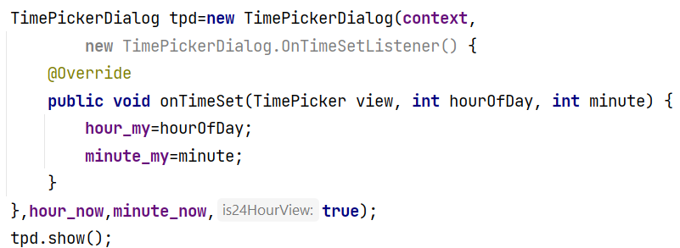


תיבות דו-שיח תאריך וזמן
קולטים בחירת המשתמש
תוך הצגת תיבה

Slide 10
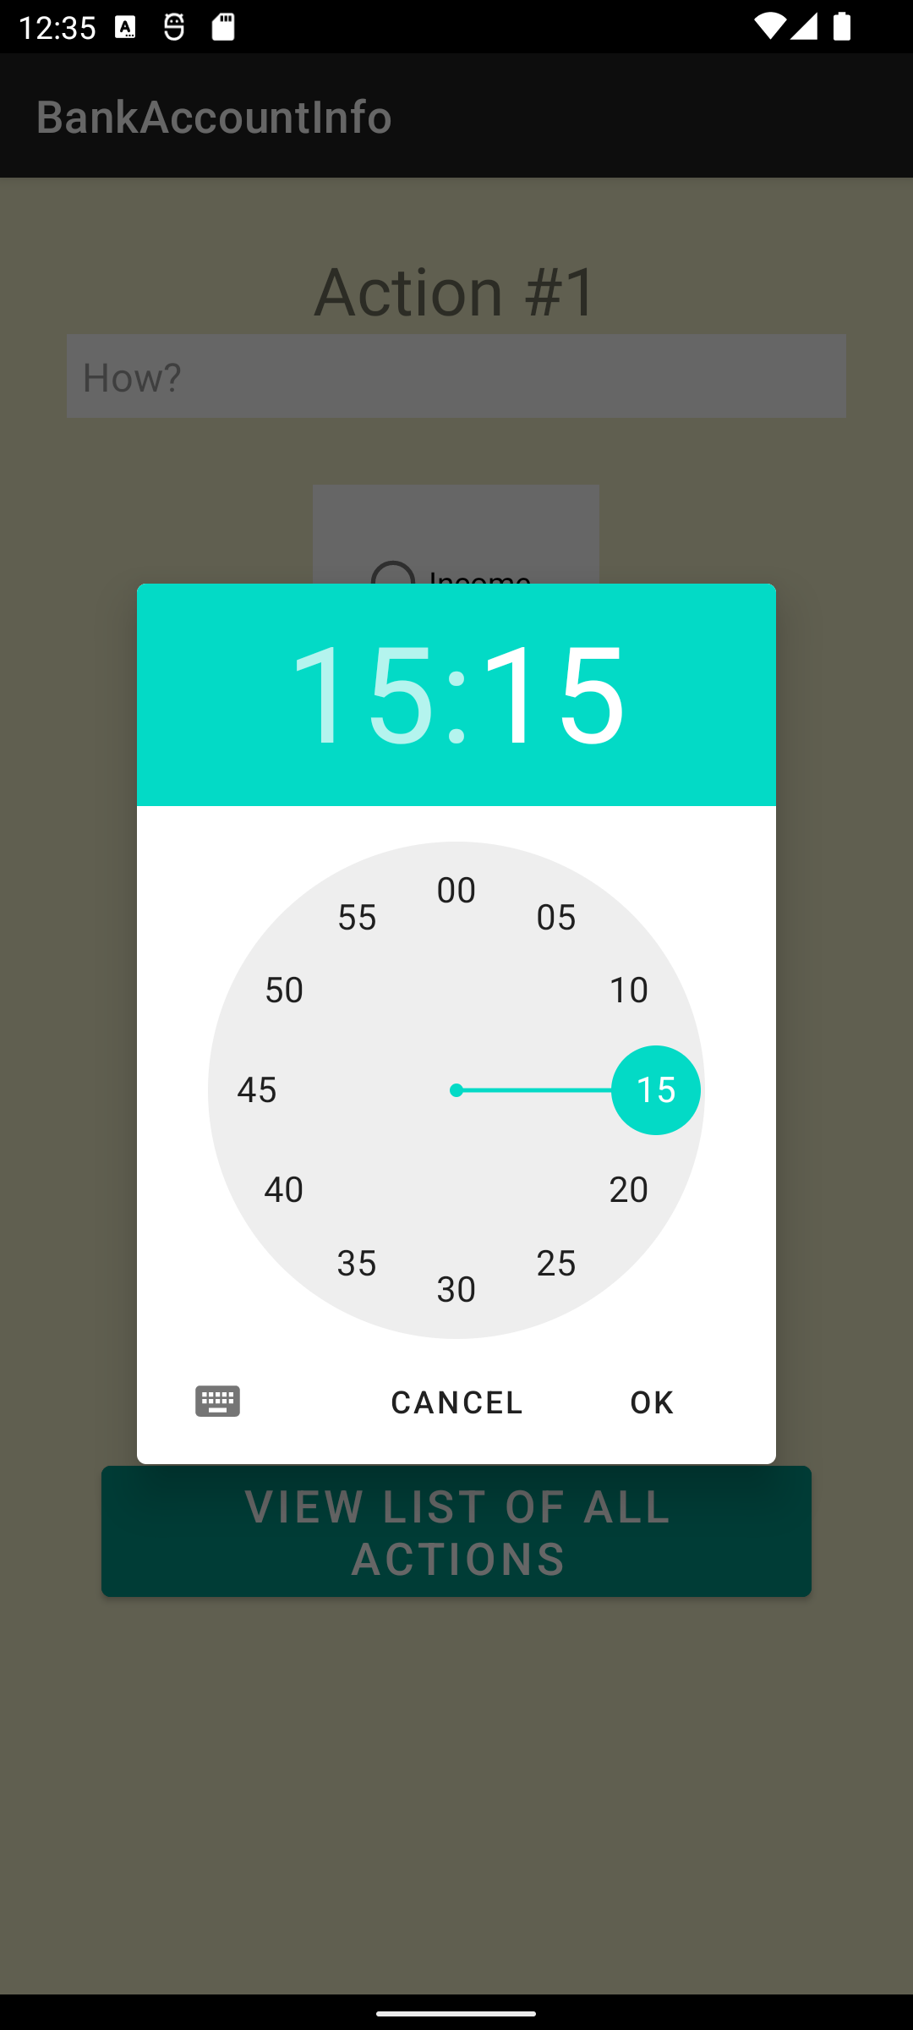
תיבות דו-שיח תאריך וזמן
קולטים בחירת המשתמש
תוך הצגת תיבה

Slide 11
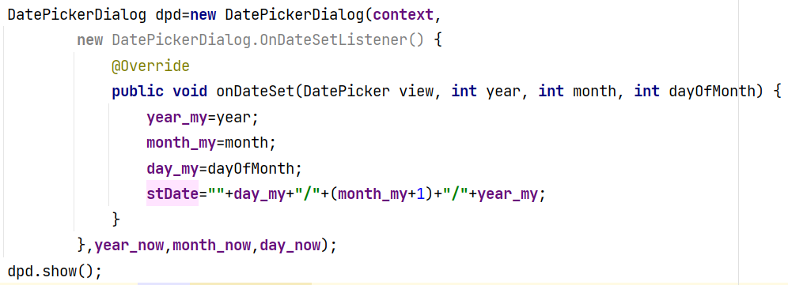
תיבות דו-שיח תאריך וזמן
בצורה ממש, אבל ממש דומה
יוצרים ומשתמשים
בתיבת דו-שיח לבחירת התאריך

Slide 12
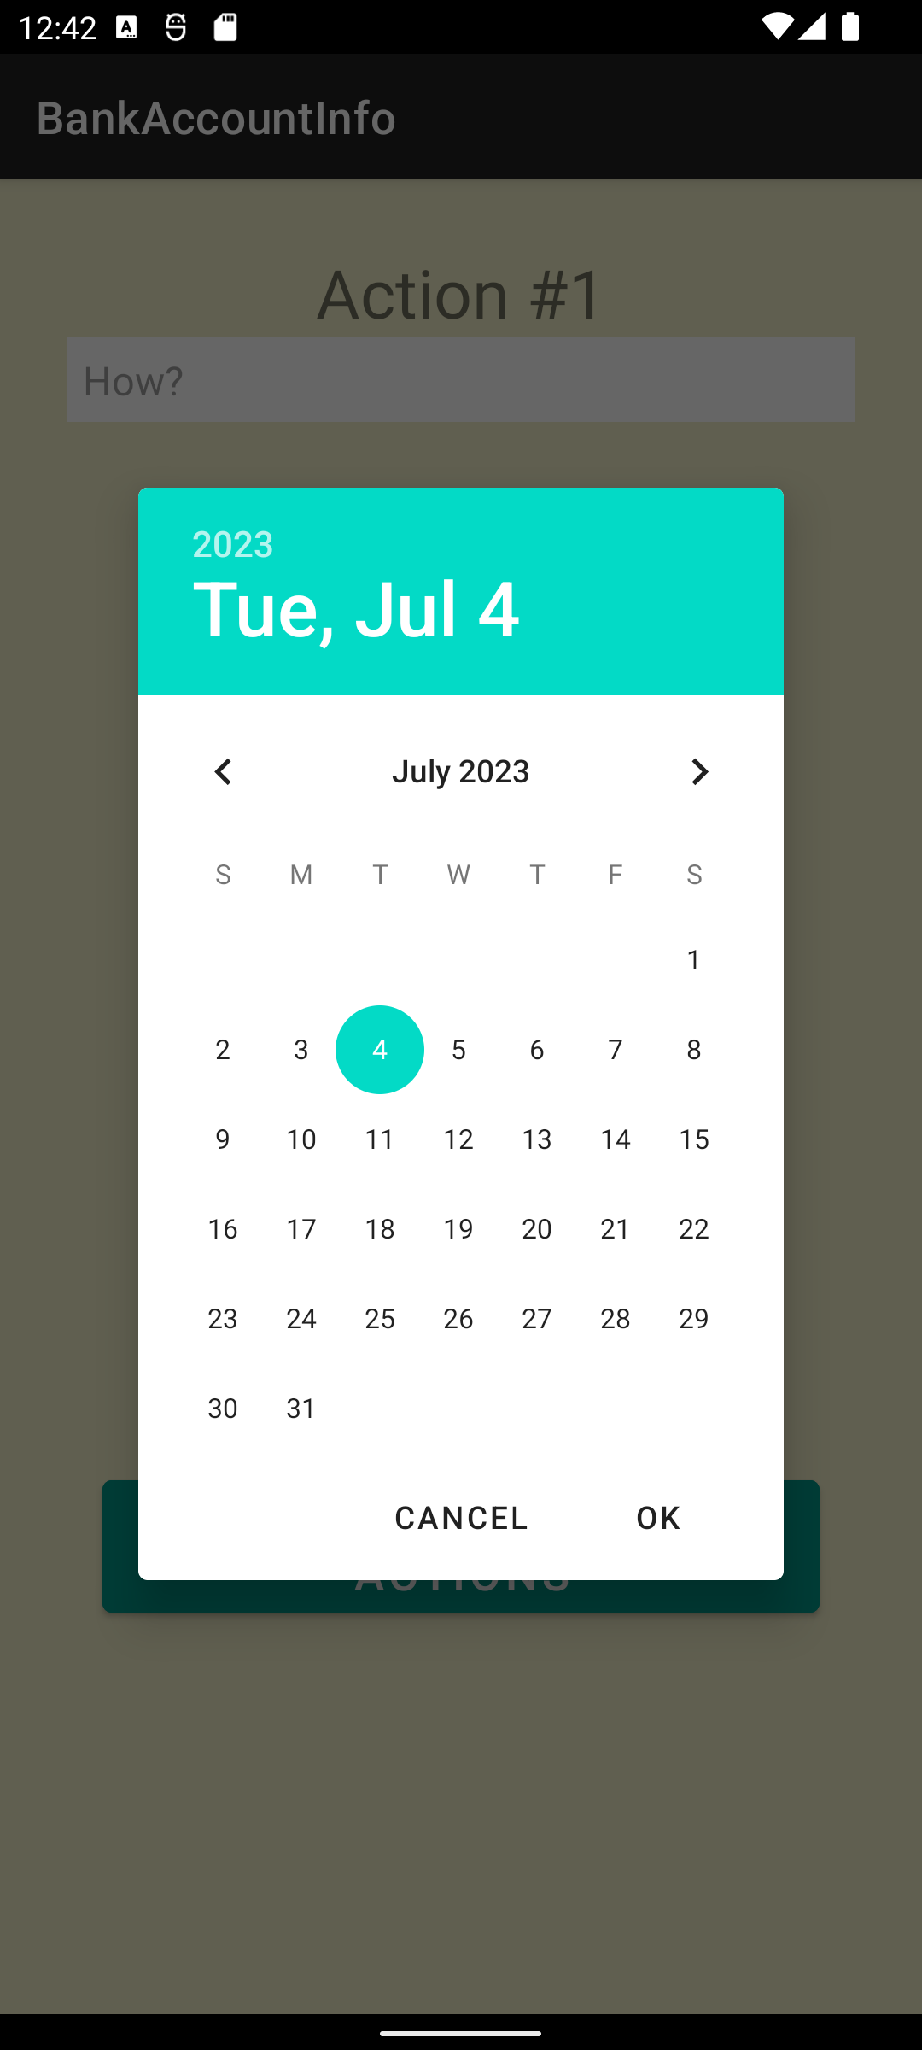
תיבות דו-שיח תאריך וזמן
קולטים בחירת המשתמש
תוך הצגת תיבה

Slide 13
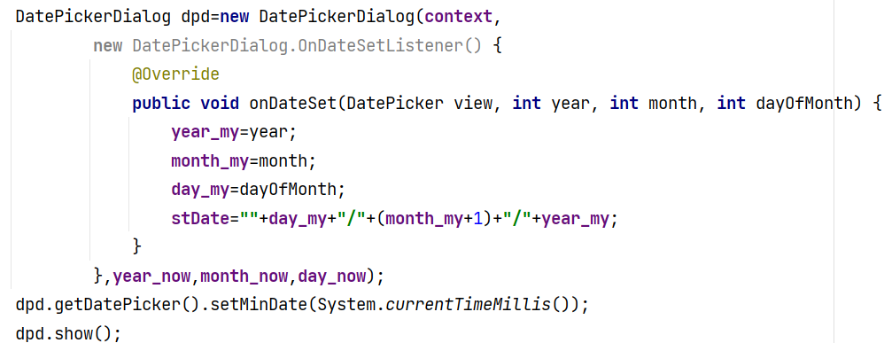
תיבות דו-שיח תאריך וזמן
אפשר לחסום בחירת
תערך מהעבר

Slide 14



תיבות דו-שיח תאריך וזמן

